Slide 1
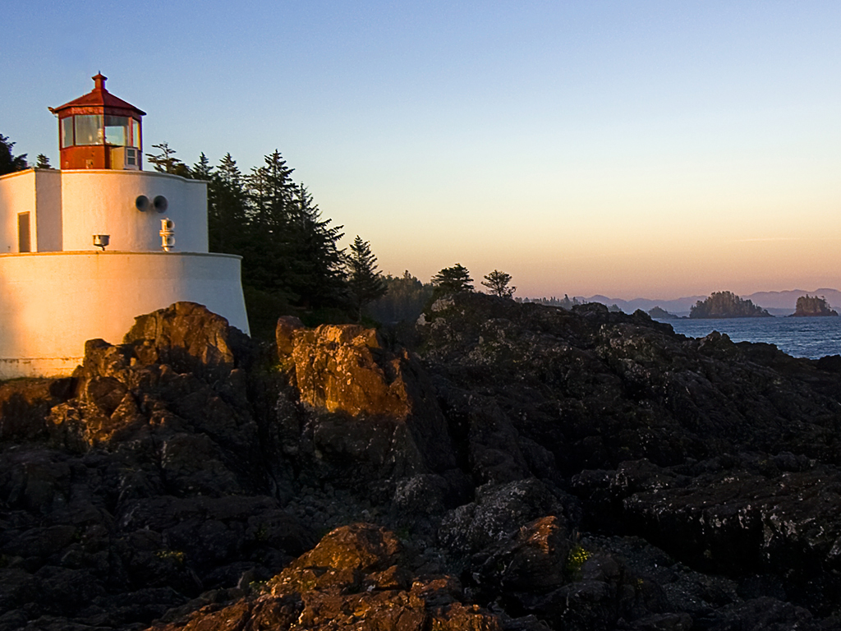
আজকের পাঠে সবাইকে স্বাগত জানাই

Slide 2
আজকের পাঠে সবাইকে স্বাগত জানাই

Slide 3
শিক্ষক পরিচিতি
মোছাঃ লুৎফুন্নাহার তালুকদার
সহকারি শিক্ষক
দেওরগাছ সরকারী প্রাথমিক বিদ্যালয় ।
চুনারুঘাট,হবিগঞ্জ।

Slide 4
পাঠ পরিচিতি
শ্রেণিঃ পঞ্চম
বিষয়ঃ বাংলা
অধ্যায়ঃ ১
এই দেশ এই মানুষ
সময়ঃ ৪০ মিনিট

Slide 5
আবেগ সৃষ্টি

Slide 6
আজকের পাঠ
এই দেশ এই মানুষ

Slide 7
শিখনফল
শোনাঃ ১.২.১ উচ্চারিত পঠিত বাক্য ,কথা মনোযোগ সহকারে শুনবে।
২.২.২ গল্প শুনে মূলভাব বুঝতে পারবে।
বলাঃ ১.৩.৩ শুদ্ধ উচ্চারণে প্রশ্ন করতে ও উত্তর দিতে পারবে।
২.৭.২ বাংলাদেশের প্রাকৃতিক বৈচিত্র্য সম্পর্কে বলতে পারবে।
পড়াঃ ১.৩.১ পাঠে ব্যবহৃত যুক্তব্যঞ্জন সংবলিত শব্দ উচ্চারণে পড়তে পারবে।
১.৪.১ পাঠ্যপুস্তকের পাঠ শ্রবণযোগ্য স্পষ্ট স্বরে ও প্রমিত উচ্চারণে সাবলীলভাবে পড়তে পারবে।
১.৫.১ বিরামচিহ্ন দেখে অর্থযতি ও শ্বাসযতি বজায় রেখে সাবলীল্ভাবে স্তবক পড়তে পারবে।
লেখাঃ ১.৪.৩ যুক্তব্যঞ্জণ সহযোগে গঠিত নতুন নতুন শব্দ ব্যবহার করে বাক্য লিখতে পারবে।
১.৬.১ বিরামচিহ্ন ব্যবহার করে বাক্য লিখত্র পারবে।
২.৩.৬ পাঠ্যবইয়ের নির্দিষ্ট বিষয়ের বর্ণনা পড়ে মূল্ভাব লিখতে পারবে।

Slide 8
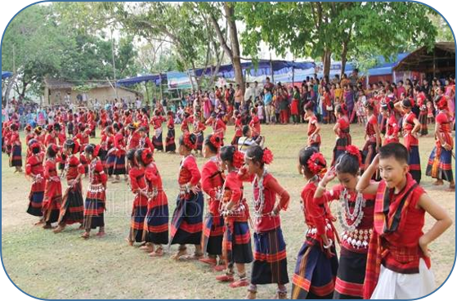
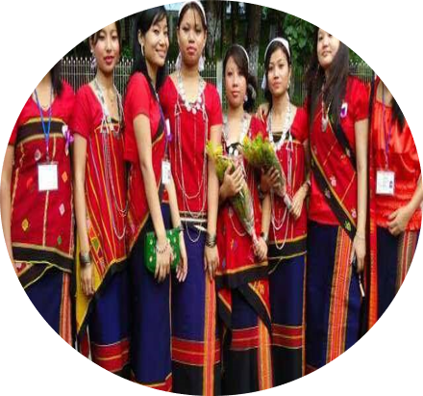
ছবির মাধ্যমে পাঠের সাথে পরিচিত হও
বাংলাদেশের পার্বত্য জেলাগুলোতে রয়েছে বিভিন্ন ক্ষুদ্র জাতিসত্তার লোকজন।তাদের রয়েছে নিজ নিজ ভাষা।

Slide 9
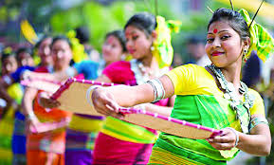
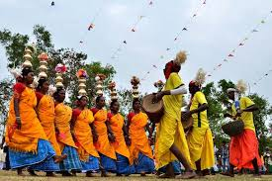
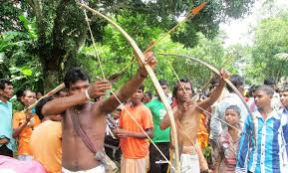
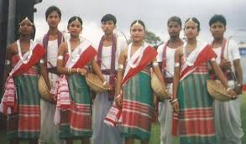
ছবির মাধ্যমে পাঠের সাথে পরিচিত হও
রাজবংশী
সাঁওতাল
রাজশাহী ও জামালপুরে রয়েছে সাঁওতাল ও রাজবংশীদের বসবাস।তাদেরও রয়েছে নিজ নিজ ভাষা।

Slide 10
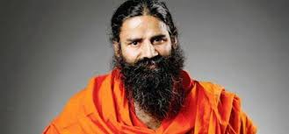
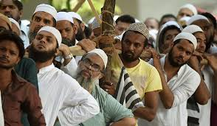
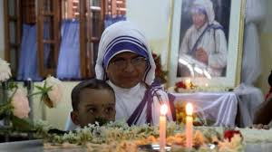
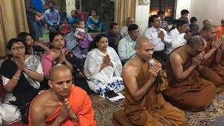
ছবির মাধ্যমে পাঠের সাথে পরিচিত হও
হিন্দু
মুসলমান
খ্রিস্টান
বৌদ্ধ
এদেশে রয়েছে নানা ধর্মের লোক।হিন্দু,মুসলমান,বৌদ্ধ,খ্রিস্টান।সবাই মিলে মিশে আছে যুগ যুগ ধরে।

Slide 11
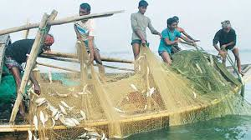
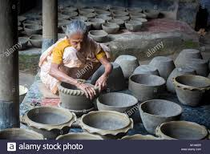
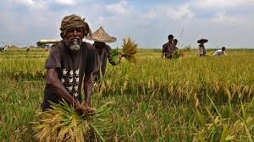
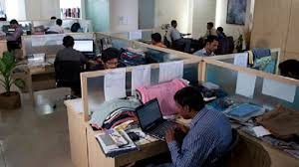
ছবির মাধ্যমে পাঠের সাথে পরিচিত হও
জেলে
কৃষক
অফিস আদালত
কুমার
রয়েছে বিচিত্র পেশার মানুষ,কেউ জেলে,কেউ কুমার,কেউ কৃষক,কেউ আবার কাজ করে অফিস আদালতে।

Slide 12
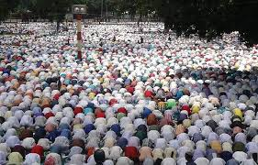
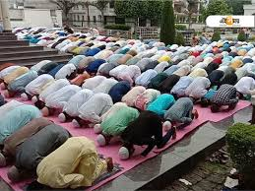
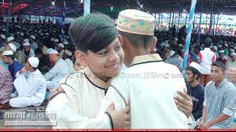
ছবির মাধ্যমে পাঠের সাথে পরিচিত হও
আমাদের আছে নানা ধরণের উৎসব।মুসলমানদের রয়েছে দুটি ঈদ,ঈদ-উল-ফিতর ও ঈদ-উল-আযহা।

Slide 13
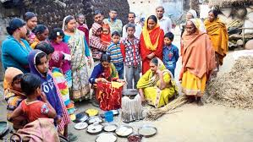
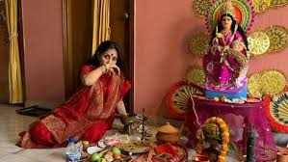
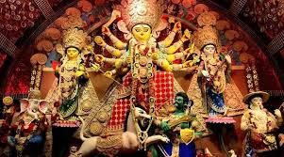
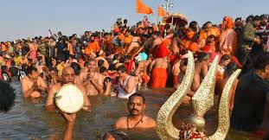
ছবির মাধ্যমে পাঠের সাথে পরিচিত হও
লক্ষ্মী পূজা
দূর্গা পূজা
হিন্দুদের দূর্গা পূজাসহ আছে নানা উৎসব আর পার্বণ।

Slide 14
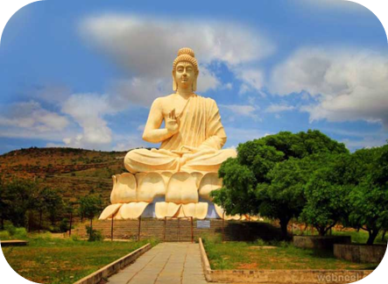
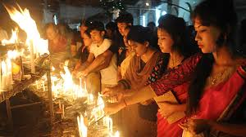
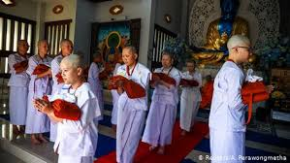
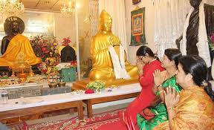
ছবির মাধ্যমে পাঠের সাথে পরিচিত হও
আলোক প্রজ্জ্বলন
প্যাগোডা
বৌদ্ধ পূর্ণিমায় প্রার্থনারত
বৌদ্ধদের আছে বৌদ্ধ পূর্ণিমা।

Slide 15
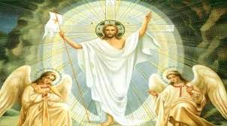
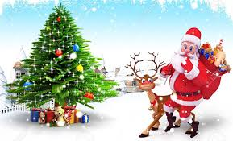
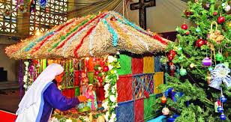
ছবির মাধ্যমে পাঠের সাথে পরিচিত হও
ইস্টার সানডে
বড়দিন
খ্রিস্টানদের আছে ইস্টার সানডে আর বড়দিন।এছাড়াও রয়েছে নানা উৎসব।

Slide 16
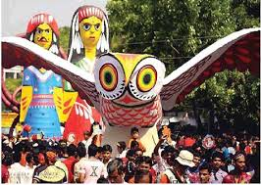
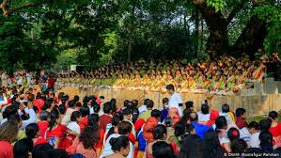
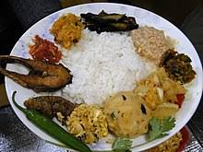
ছবির মাধ্যমে পাঠের সাথে পরিচিত হও
মঙ্গল শুভাযাত্রা
রমনায় বৈশাখী অনুষ্টান
বাঙালি খাবার
পহেলা বৈশাখ - নববর্ষের উৎসব।

Slide 17
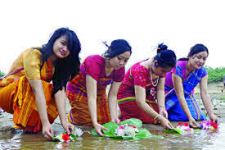
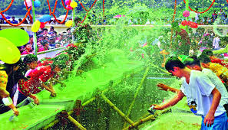
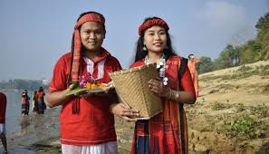
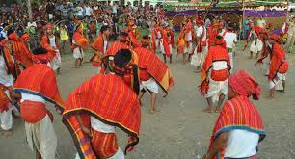
ছবির মাধ্যমে পাঠের সাথে পরিচিত হও
বিজু উৎসব
সাংগ্রাই উৎসব
রয়েছে রাখাইনদের সাংগ্রাই ও চাকমাদের বিজু উৎসব।

Slide 18
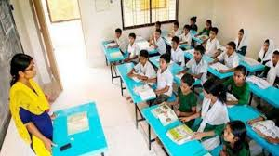
পাঠ্য বইটা হাতে নাও আমি পড়ে শুনাই তোমরা মনোযোগ দিয়ে আমার সাথে পড়

Slide 19
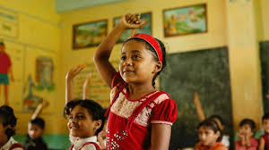
একক কাজ
শব্দ গুলো পাঠ থেকে খুজে বের করি,অর্থ বলি।
যে আগে বলতে পারবে হাত উঠাওঃ
সৌভাগ্য – ভালো ভাগ্য।
প্রকৃতি— নিসর্গ।
বৈচিত্র্য— বিভিন্নতা।
বেলাভূমি—সমুদ্রের তীরে বালুময় স্থান।
প্রান্তর— মাঠ,জনবসতি নেই এমন বিস্তীর্ণ ভূমি।
স্বজন—নিজের লোক, আত্নীয়।
সার্থক— সফল।
সাংগ্রাই—রাখাইনদের নববর্ষ উৎসব।

Slide 20
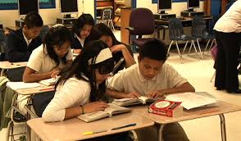
জোড়ায় কাজ
বিপরীত শব্দ জেনে নেই।
খালি জায়গায় ঠিক শব্দ বসিয়ে বাক্য তৈরি করি।
ক।আমাদের বাংলাদেশের বাইরেও অনেক ------ আছে।
খ। আমরা সবাই পরস্পরের ----------- ।
গ। ------------- হলো জননীর মতো।
ঘ। আমদের ---------- যে আমরা এদেশে জন্মেছি।
বাঙালি ---অবাঙালি বন্ধু--- শত্রু
দেশ ---- বিদেশ সার্থকতা ---- ব্যর্থতা

Slide 21
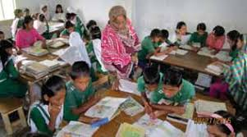
খালি জায়গায় শব্দ বসিয়ে বাক্য তৈরি করি। প্রত্যেক দলে দুটি করে বাক্য তৈরি কর্ঃ
দলীয় কাজ
প্রকৃতি , সৌভাগ্য, বৈচিত্র্য, বেলাভূমি, প্রান্তর, সার্থক ,
দল নং-১
ক। আমাদের ___যে আমরা এদেশে জন্মেছি ।
খ। আমাদের দেশে রয়েছে সুন্দর ______ ।
দল নং-২
গ। কোথায় পাহাড়, কোথায় নদী, কোথায় –বা এর সমুদ্রের ____।
ঘ। একই দেশ অথচ কর _____।
ঙ। দেশ মানে এর মানুষ,নদী,আকাশ, _____ পাহাড়,সমুদ্র- এইসব ।
চ। দেশকে ভালোবাসার মধ্য দিয়েই ______ হয়ে উঠবে আমাদের জীবন।
দল নং-৩

Slide 22
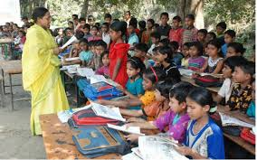
এবার নিচের বাক্য কয়টি পড়ি এবং পদ খুঁজে বের করি।
মনির খুব ভালো ছেলে।রবিন তার বন্ধু।মনির ও রবিন একত্রে মাঠে খেলে।
এখানে,
মনির,রবিন—বিশেষ্য পদ।
খুব ভালো --- বিশেষণ পদ।
তার--- সর্বনাম পদ।
ও ---- অব্যয় পদ।
খেলে --- ক্রিয়া পদ।

Slide 23
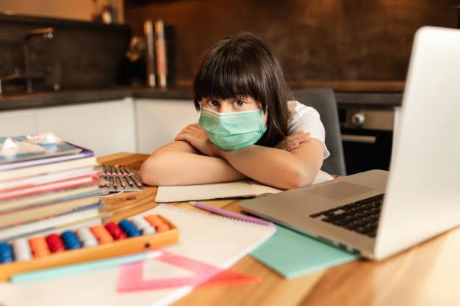
বাড়ির কাজ
নিচের প্রশ্নগুলোর উত্তর বলি ও লিখিঃ
১। বাংলাদেশে বাঙালি ছাড়া আর কারা বাস করে?
২। বাংলাদেশের বিভিন্ন ধর্মের উৎসব গুলোর নাম কী?
৩। বাংলাদেশের জনজীবনের বৈচিত্র্য সমূহ কী কী ?
৪। “ধর্ম যার যার, উৎসব যেন সবার।”—এ কথার দ্বারা কি বুঝানো হয়েছে?

Slide 24
ধন্যবাদ সবাইকে

